Slide 1
Тема: основы семейного права Российской Федерации
Семейное право как отрасль российского права
Брак в российском семейном праве
Режимы супружеского имущества
Права и обязанности родителей и детей (самостоятельное изучение)
4.1 Установление происхождения детей
4.2 Права несовершеннолетних детей
4.3 права и обязанности родителей

Slide 2
1. Семейное право как отрасль российского права
Семейное право - самостоятельная отрасль российского права, состоящая из системы правовых норм, регулирующих семейные отношения.
Основной источник семейного права РФ – Семейный кодекс РФ от 29.12.1995 N 223-ФЗ (ред. от 29.05.2019)

Slide 3
Предметом регулирования семейного законодательства являются:
1) условия и порядок вступления в брак, прекращения брака и признания его недействительным;
2) личные неимущественные и имущественные отношения между членами семьи: супругами, родителями и детьми (усыновителями и усыновленными), а в случаях и в пределах, предусмотренными семейным законодательством, между другими родственниками и иными лицами;
3) формы и порядок устройства в семью детей, оставшихся без попечения родителей.

Slide 4
Принципы семейного права
1) принцип защиты семьи, материнства и детства государством;
2) принцип запрещения любых форм ограничения прав граждан при вступлении в брак и в семейных отношениях по признакам социальной, расовой, национальной, языковой или религиозной принадлежности;
3) принцип равенства прав супругов в семье;
4) принцип добровольности брачного союза мужчины и женщины;
5) принцип признания брака, зарегистрированного в органах загса;

Slide 5
6) принцип моногамии (единобрачия);
7) принцип равенства правового положения детей, рожденных в браке, и детей, рожденных от родителей, не состоящих в браке между собой;
8) принцип приоритета семейного воспитания детей, заботы об их благосостоянии и развитии;
9)Принцип приоритетной защиты прав и интересов несовершеннолетних и нетрудоспособных членов семьи.

Slide 6
2. Брак в российском семейном праве
Семья - как правило, круг лиц, связанных взаимными правами и обязанностями, возникающими из брака, родства, усыновления и иной формы устройства детей на воспитание в семью.
Брак - это моногамный, добровольный и равноправный союз мужчины и женщины, заключенный с соблюдением установленного законом порядка и порождающий между супругами взаимные личные и имущественные права и обязанности.

Slide 7
Основные черты брака
- это союз мужчины и женщины;
- союз добровольный и равноправный;
- союз не временный, а, как правило, пожизненный;
- союз, направленный на создание семьи и рождение детей;
- союз, заключенный по определенным, установленным государством правилам;
- союз, порождающий супружеские права и обязанности.

Slide 8
Условия заключения брака
Взаимное добровольное согласие мужчины и женщины, вступающих в брак
Достижение ими брачного возраста (18 лет)

Slide 9
Препятствия для вступления в брак
Не допускается заключение брака между:
лицами, из которых хотя бы одно лицо уже состоит в другом зарегистрированном браке;
близкими родственниками (родственниками по прямой восходящей и нисходящей линии (родителями и детьми, дедушкой, бабушкой и внуками), полнородными и неполнородными (имеющими общих отца или мать) братьями и сестрами);
усыновителями и усыновленными;
лицами, из которых хотя бы одно лицо признано судом недееспособным вследствие психического расстройства.

Slide 10
Заключение брака
Брак заключается в органах записи актов гражданского состояния.
Заключение брака производится в личном присутствии лиц, вступающих в брак, по истечении месяца и не позднее двенадцати месяцев со дня подачи заявления в орган записи актов гражданского состояния в дату и во время, которые определены лицами, вступающими в брак, при подаче ими заявления о заключении брака.

Slide 11
Прекращение брака
Основания для прекращения брака
Смерть, а также объявление судом одного из супругов умершим
Расторжение брака

Slide 12
Расторжение брака
В органах ЗАГС | В судебном порядке
1) в случае отсутствия у супругов общих несовершеннолетних детей | 1) супруги имеют общих несовершеннолетних детей
2) при обоюдном согласии супругов на расторжение брака. | 2) при отсутствии согласия одного из супругов на развод 3) если один из супругов, хотя и заявляет о своем согласии на развод, но уклоняется от расторжения брака в органах загса

Slide 13
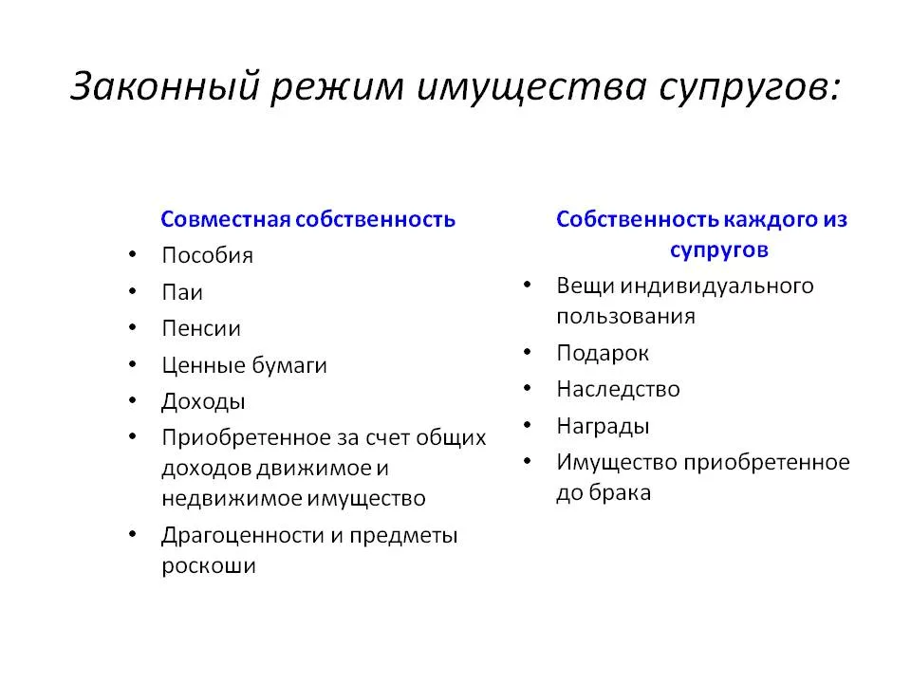
Законным режимом имущества супругов является режим их совместной собственности

Slide 14
Договорный режим супружеского имущества
Брачным договором признается соглашение лиц, вступающих в брак, или соглашение супругов, определяющее имущественные права и обязанности супругов в браке и (или) в случае его расторжения.
Содержание брачного договора
Супруги вправе определить в брачном договоре свои права и обязанности по взаимному содержанию,
способы участия в доходах друг друга,
порядок несения каждым из них семейных расходов;
определить имущество, которое будет передано каждому из супругов в случае расторжения брака,
включить в брачный договор любые иные положения, касающиеся имущественных отношений супругов.

Slide 15
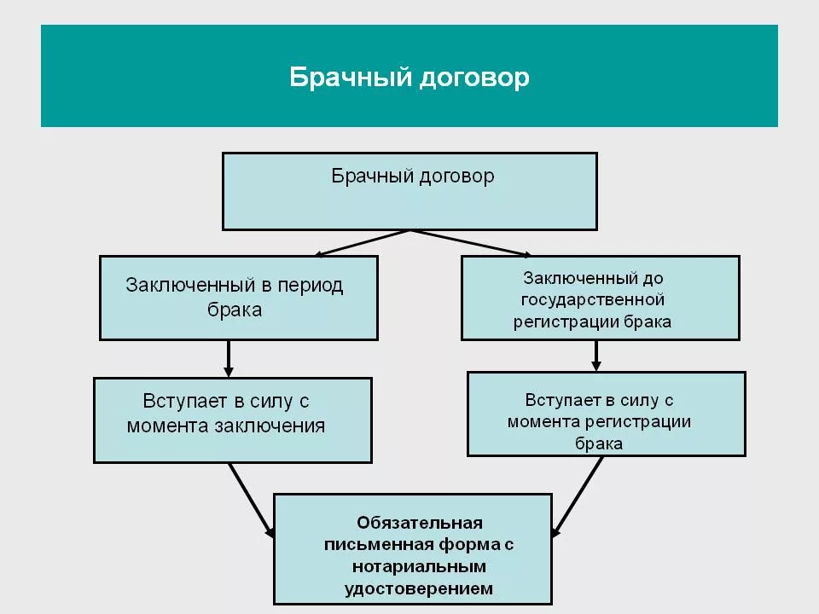

Slide 16
Брачный договор не может
ограничивать правоспособность или дееспособность супругов, их право на обращение в суд за защитой своих прав;
регулировать личные неимущественные отношения между супругами, права и обязанности супругов в отношении детей;
предусматривать положения, ограничивающие право нетрудоспособного нуждающегося супруга на получение содержания;
содержать другие условия, которые ставят одного из супругов в крайне неблагоприятное положение или противоречат основным началам семейного законодательства.

